Slide 1
Neo4J
Kreivald Dmitrii
Chistyakov Arseni
jptv20

Slide 2
История
Neo4j — графовая система управления базами данных с открытым исходным кодом.
По состоянию на 2015 год считается самой распространённой графовой СУБД.
Реализованная на Java
Разработка ведётся с 2003 года.

Slide 3
Основные компоненты
Узлы – основные элементы данных
Отношения – соединения между узлами
Метки – группировка узлов
Свойства – атрибуты узлов и отношений

Slide 4
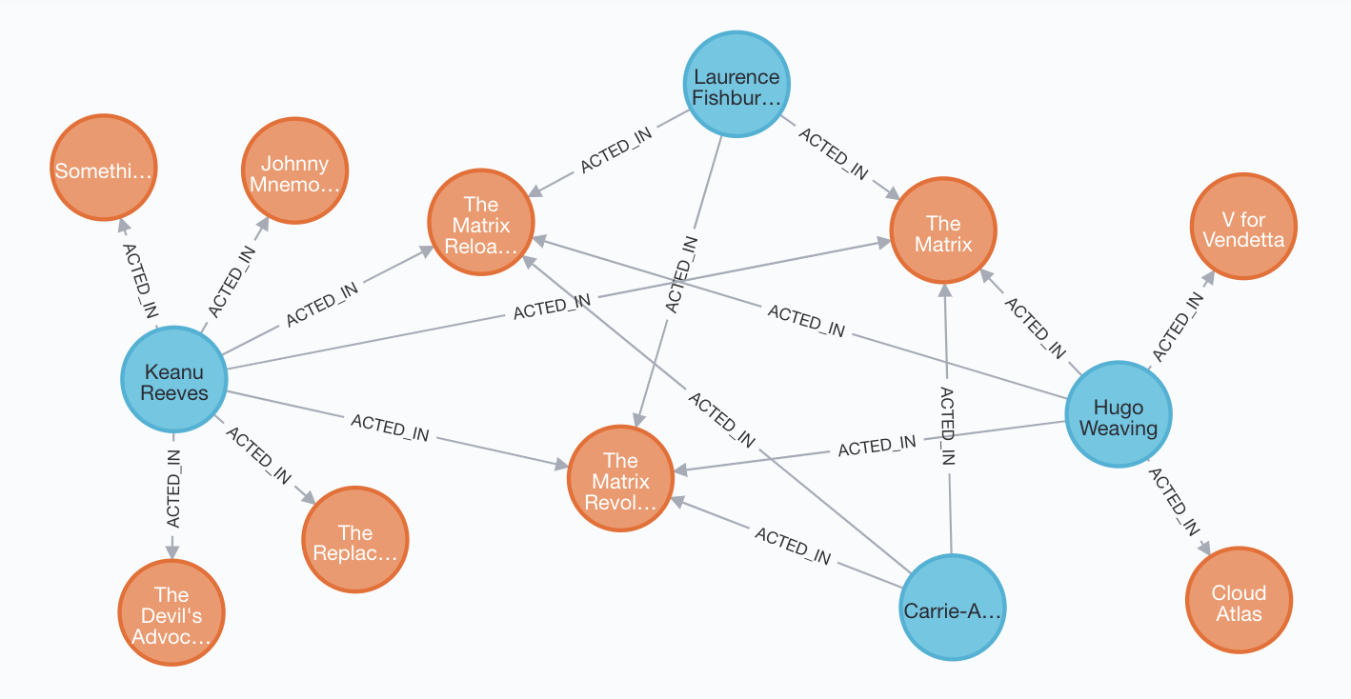
Что такое графы и где они используются?
Графы - это наиболее удобная и понятная визуальная система описания данных.
Обычно они используются в геоинформационных системах, логистике, социальных сетях и т.д.

Slide 5
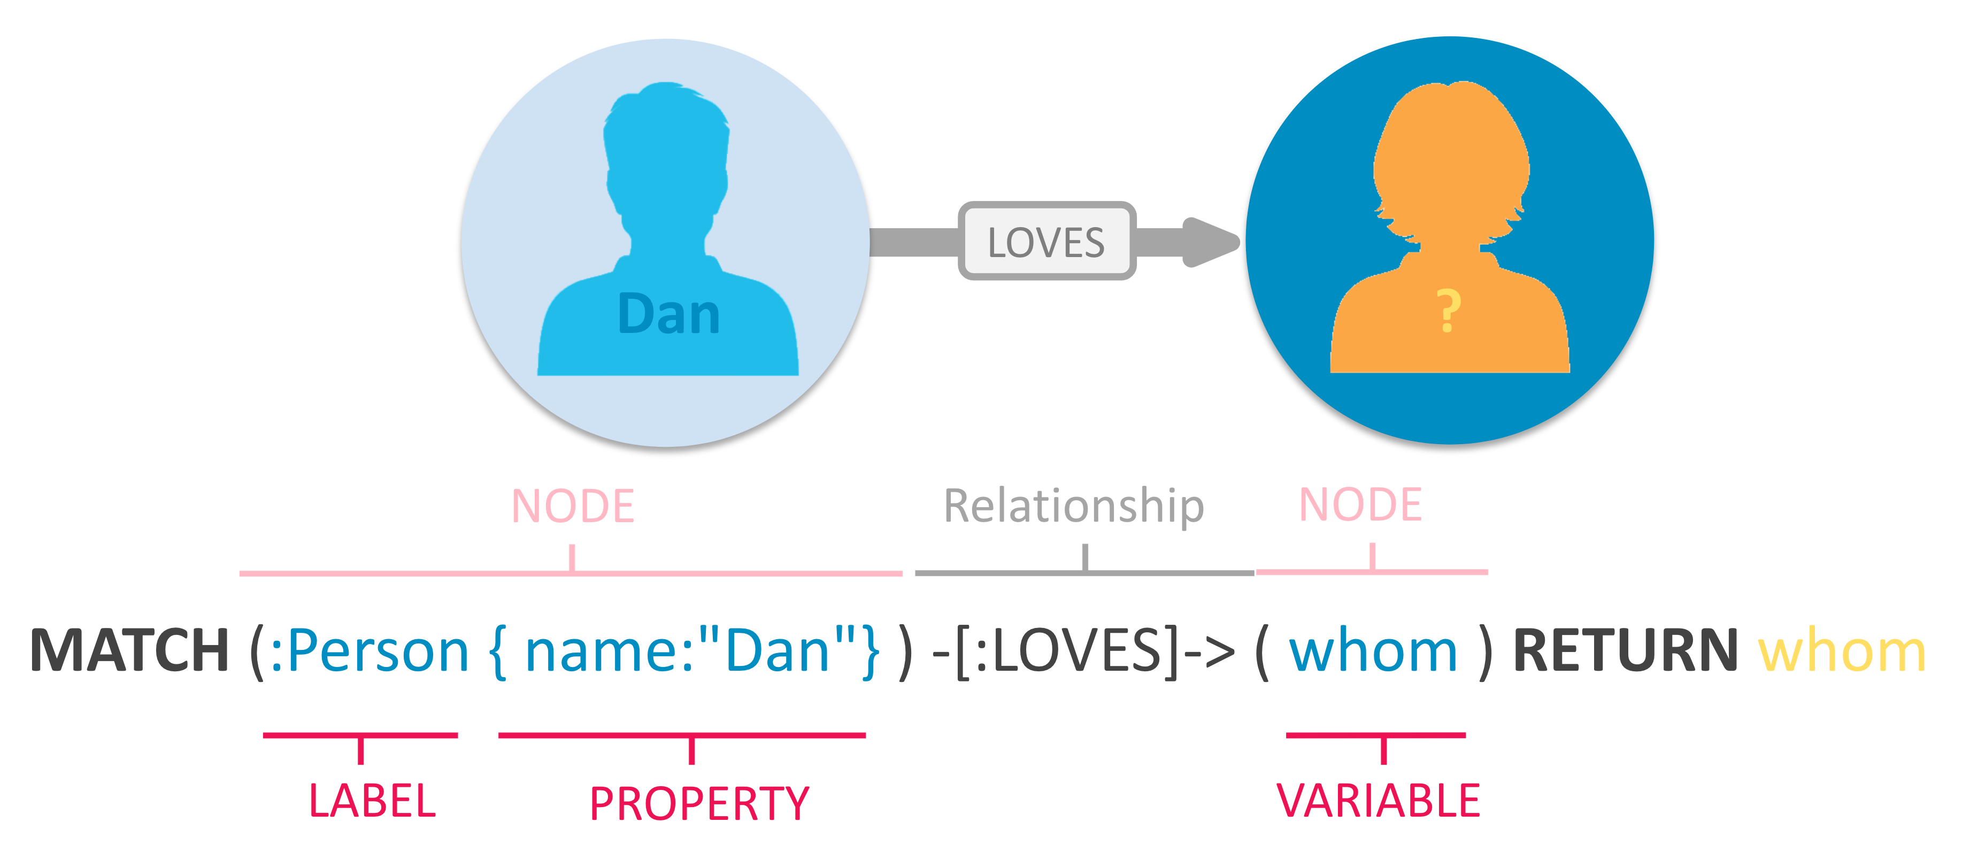
Cypher
Cypher – язык запросов для Neo4j, который позволяет извлекать данные из графа. Это самый простой для изучения язык графов.
Использует ASCII-арт для отображения графов.

Slide 6
Плюсы данной СУБД
Плюсы данной СУБД являются
Скорость – в отличии от реляционного хранилища, работает быстро при обработке большого кол-во информации
Расширенный объем – хорошо оптимизированы для обработки больших объемов информации
Отсутсвие отношений – данные не ограничены только стандартными отношениями

Slide 7
Примеры компаний
Крупнейшими компаниями, использующие Neo4J являются:
Ebay
Airbus
Volvo, Toyota, Daimler

